Slide 1
地球観測社会システム 第10回経過報告
宮澤健人
千葉大学大学院 融合理工学府 リモートセンシングコース1年

Slide 2
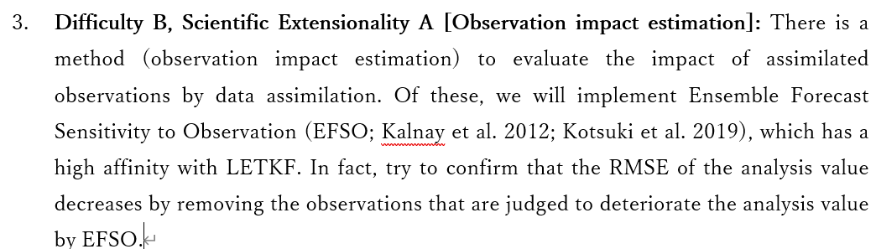
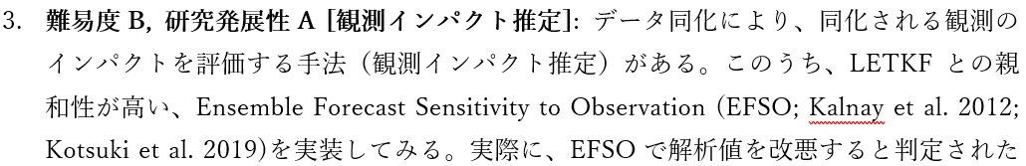
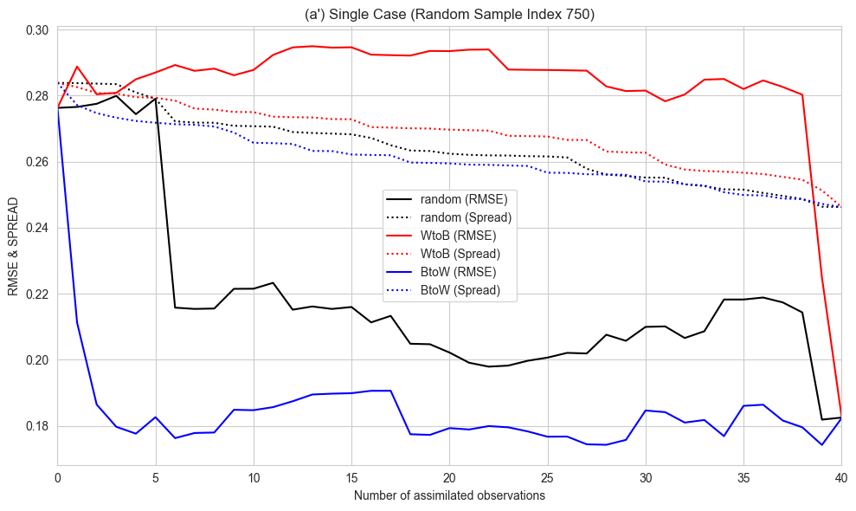
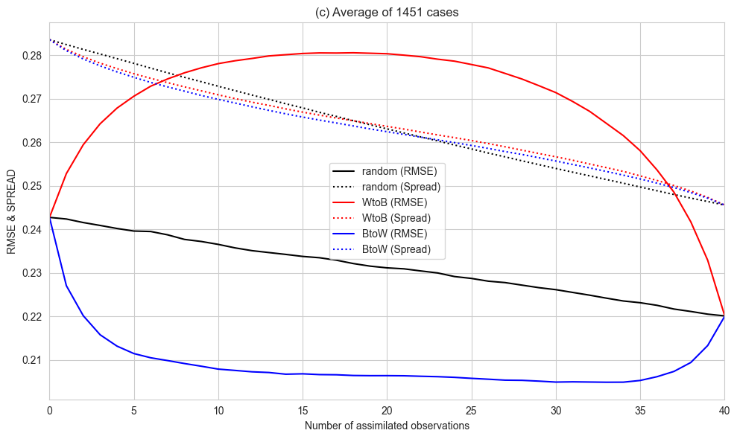
前回までの進捗
発展課題3に取り組み、Serial EnSRFでのEFSOを実装した

Slide 3






今回の進捗
EFSOの計算過程の確認
analysis time
verification time
$${\overline{x}}_{t|−6}^{b}$$
model space
FCST Error
Reduced by DA
$${\overline{x}}_{0|−6}^{b}$$
$${\overline{x}}_{−6}^{a}$$
AN incr.
By DA
$${\overline{x}}_{t|0}^{b}$$
$${\overline{x}}_{0}^{a}$$
truth state
(unknown)
$$y_{0}$$
reference
-6
0
t
time (hr)

Slide 4
今回
LETKFでのEFSOの実装
以下のステップでEFSOを実装
背景場を予測する
1に特定の観測地点のみを同化する
1と2をそれぞれ8ステップ分予測を進める
8ステップ先の観測値を参照値として2と3の間の観測インパクトを求める
2~4を各観測地点で繰り返し、観測インパクトが良い観測地点のみを同化する
この実験を1年分(1460ステップ)でそれぞれ独立して実施し、解析値と8ステップ先の予報値の真値に対するRMSEがどれだけ向上したかを可視化する

Slide 5
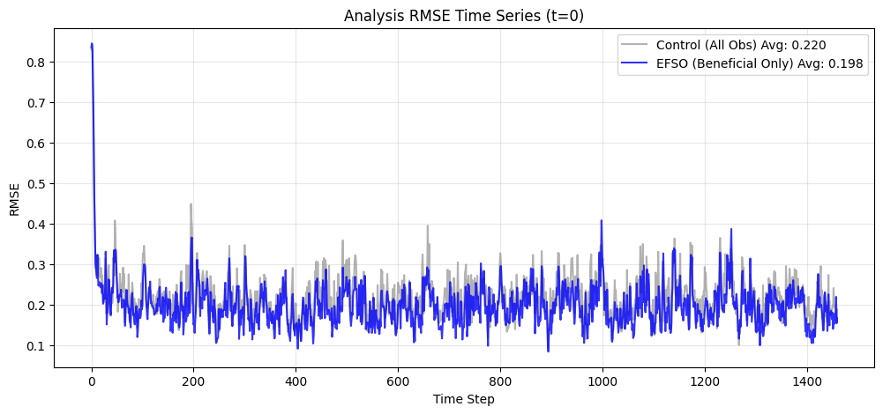
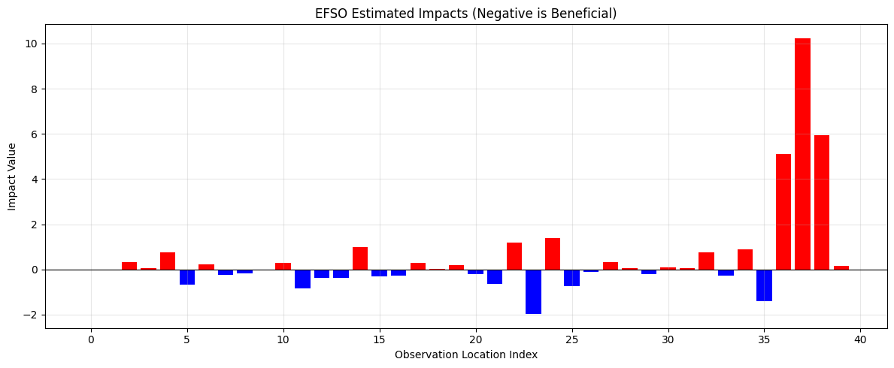
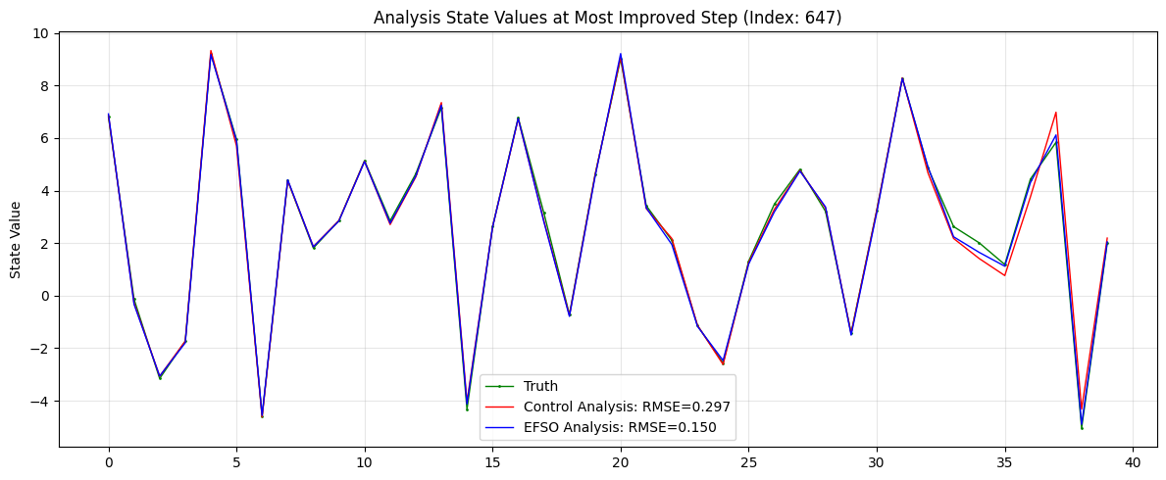
今回
結果

Slide 6
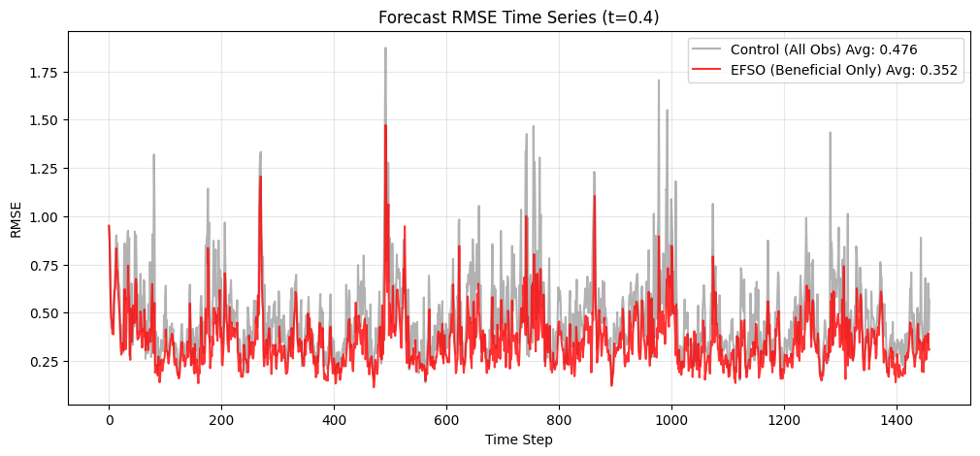

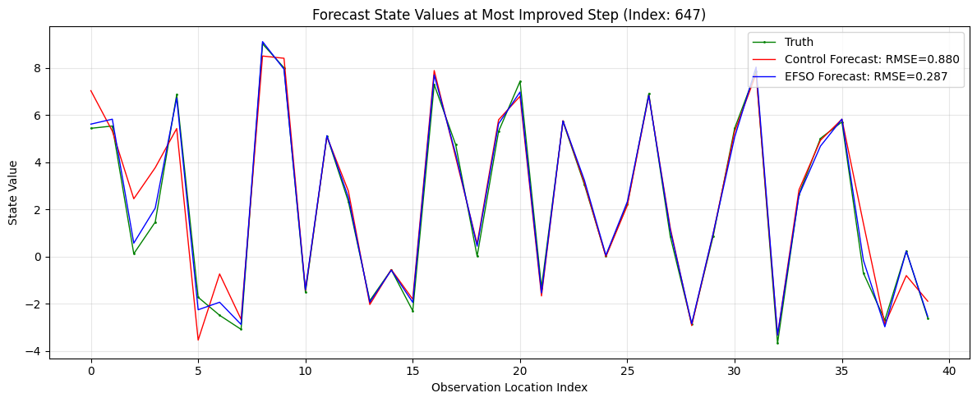
今回
結果

Slide 7
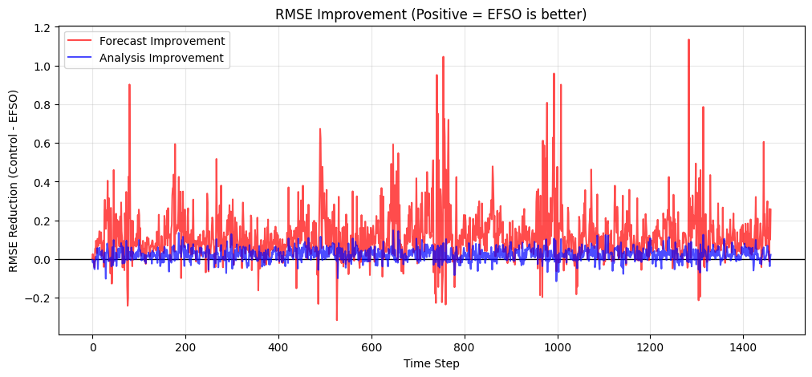
今回
結果

